Slide 1
ISO15118 세미나 - 1

Slide 2
목차
논문 분석

Slide 3
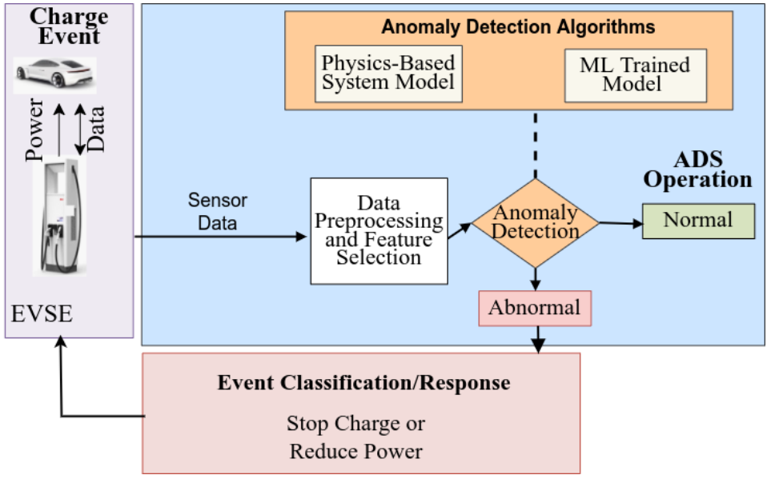
논문 분석
Physical Anomaly Detection in EV Charging Stations: Physics-based vs ResNet AE
Physics-Based System Model
- 모든 물리적 시스템은 물리 법칙을 따른다는 점에서 착안
- 현재 상태를 알고 있다면 미래 상태를 수학적으로 계산 가능
- 예측된 미래 상태와의 차이를 통해 이상 탐지 가능
- 특정 시나리오에서만 정상 작동
- 데이터가 충분하지 않은 경우에 적합
ML Trained Model (ResNet-AE)
- 다양한 시나리오에 적용 가능
- 근본 원인을 파악하는 데 더 많은 노력이 필요

Slide 4
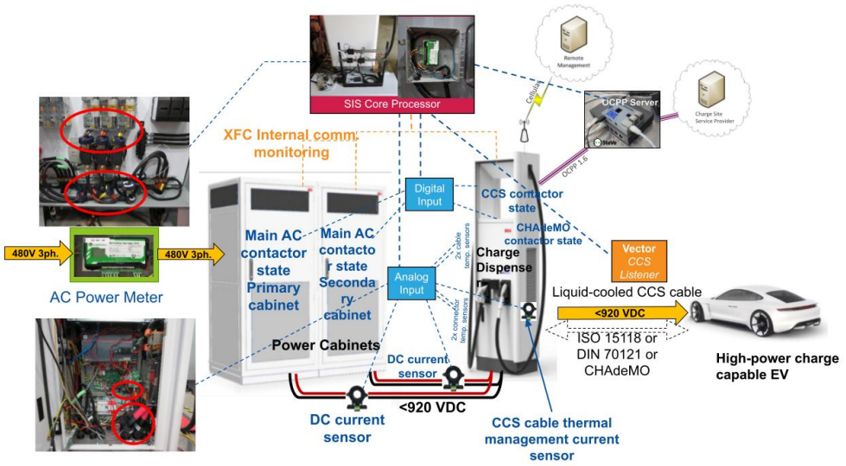
논문 분석
Physical Anomaly Detection in EV Charging Stations: Physics-based vs ResNet AE
구성 요소
350kW 초고속 충전(XFC)
50kW 직류 고속 충전(DCFC)
각 충전기에 통합된 안전 계측 시스템(SIS) 핵심 모듈
여러 전기 자동차 모델(닛산 리프, BMW i3)
CCS EV 에뮬레이터
XFC 입력, 출력 및 내부 구성 요소에서 수많은 물리적 측정값 획득
AC 전력계
개별 전원 캐비닛뿐만 아니라 전체 XFC의 실제 전력과 파싱 전력을 측정
여러 개의 DC 홀 효과 전류 센서
XFC 전원 캐비닛의 DC 전류 출력과 CCS 수냉식 칠러의 전기 소비량을 측정
서미스터 온도 센서
제조업체에서 조립한 CCS 케이블과 함께 설치되어 CCS 케이블 및 커넥터 어셈블리의 작동 온도를 측정

Slide 5
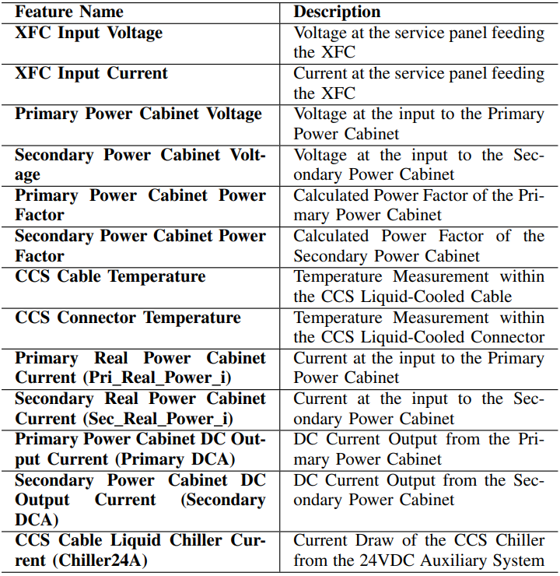
논문 분석
Physical Anomaly Detection in EV Charging Stations: Physics-based vs ResNet AE
다양한 시나리오를 수행하여, 각 특징을 별도의 파일에 기록하여 보관
시나리오 1
충전 중 전원 모듈 컨트롤러가 중단되어 그리드 연결의 AC 전력 품질이 저하됨
공격에 의한 결과일 수 있지만 전력 전자 장치 고장의 결과일 수 있음
시스템 컨트롤러의 견고함에 따라 장비가 손상되거나 전기 화재가 발생하거나 전력망의 안정성이 저해될 수 있음
시나리오 2
냉각기가 비활성화된 상황에서 온도 피드백이 정상으로 보이도록 스푸핑됨
공격에 의한 결과일 수 있지만 냉각기 펌프 고장의 결과일 수 있음
충전소 장비 및 사용자에게 위험할 수 있음
시나리오 3
전력 프로파일 포인트 변경
악성 페이로드가 차량 충전 중 삽입
충전기와 차량에 손상을 입히거나 전력망에 장애를 일으킬 수 있음
수행 결과, ResNet AE를 활용하였을 때 가장 높은 정확도(96.82)를 얻을 수 있었음

